Slide 2
Introdução - Android
Curso Android
Prof. Heitor Souza

Slide 3
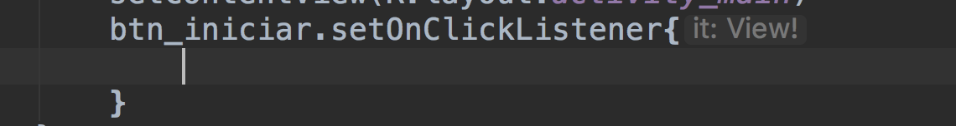
NAC - Modelo click de botão
Notes:
Falar dos doces.

Slide 4
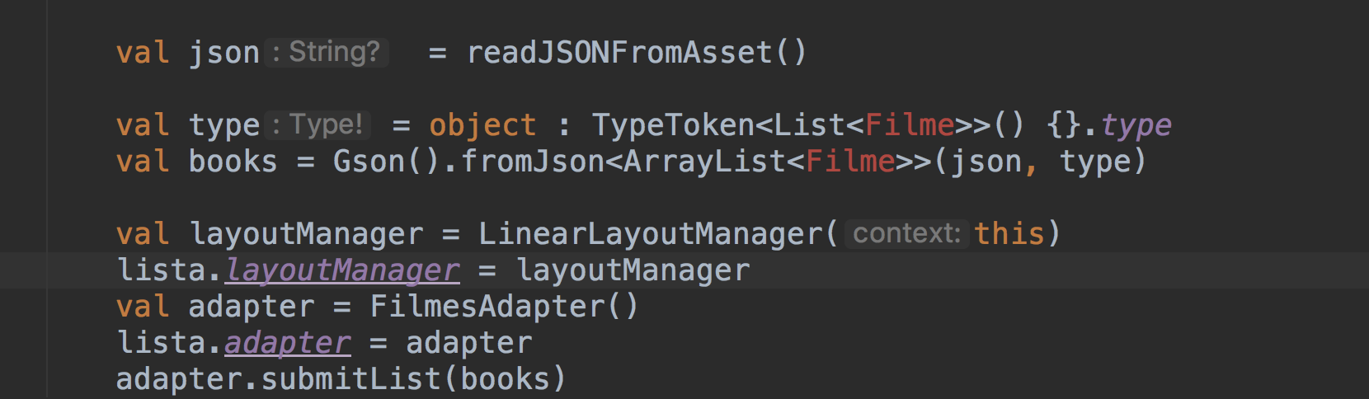
NAC - Modelo Configurando um adapter
Notes:
Falar dos doces.

Slide 5
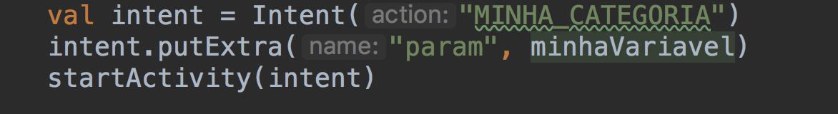
NAC - Modelo Enviando parametro
Notes:
Falar dos doces.

Slide 6
NAC - Modelo Recuperando Parâmetro
Notes:
Falar dos doces.

Slide 7
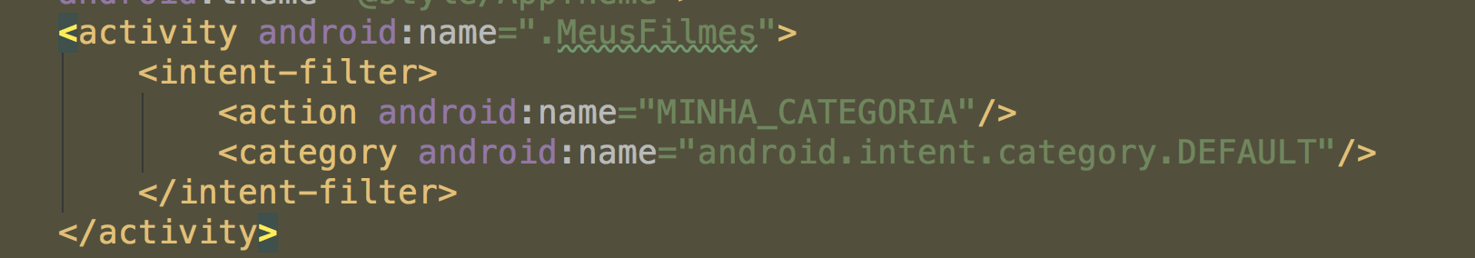
NAC - Modelo Intent filter
Notes:
Falar dos doces.

Slide 8
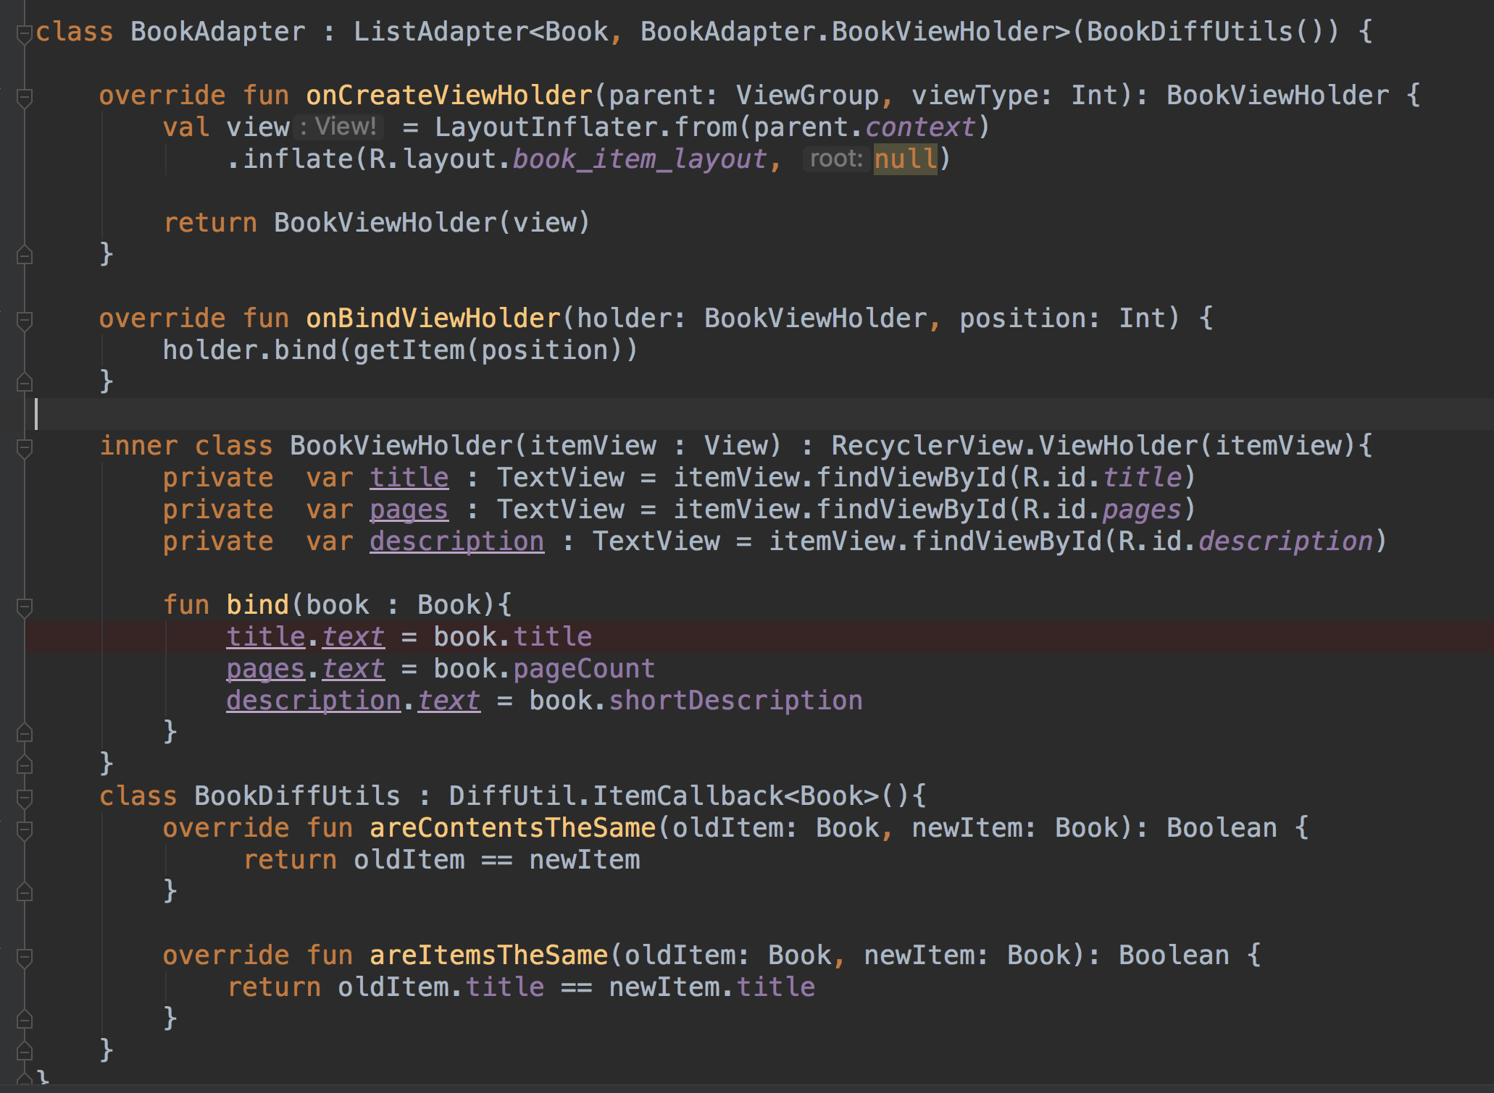
NAC - Modelo Adapter
Notes:
Falar dos doces.

Slide 9
NAC - Dicas
Utilizar kotlin extension
import kotlinx.android.synthetic.main.activity_main.*
Notes:
Falar dos doces.

Slide 10
NAC - Dicas
Método que ler arquivo json:
private fun readJSONFromAsset(): String? {
var json: String?
try {
val inputStream: InputStream = assets.open("filmes.json")
json = inputStream.bufferedReader().use{it.readText()}
} catch (ex: Exception) {
ex.printStackTrace()
return null
}
return json
}
Notes:
Falar dos doces.

Slide 11



